Slide 1
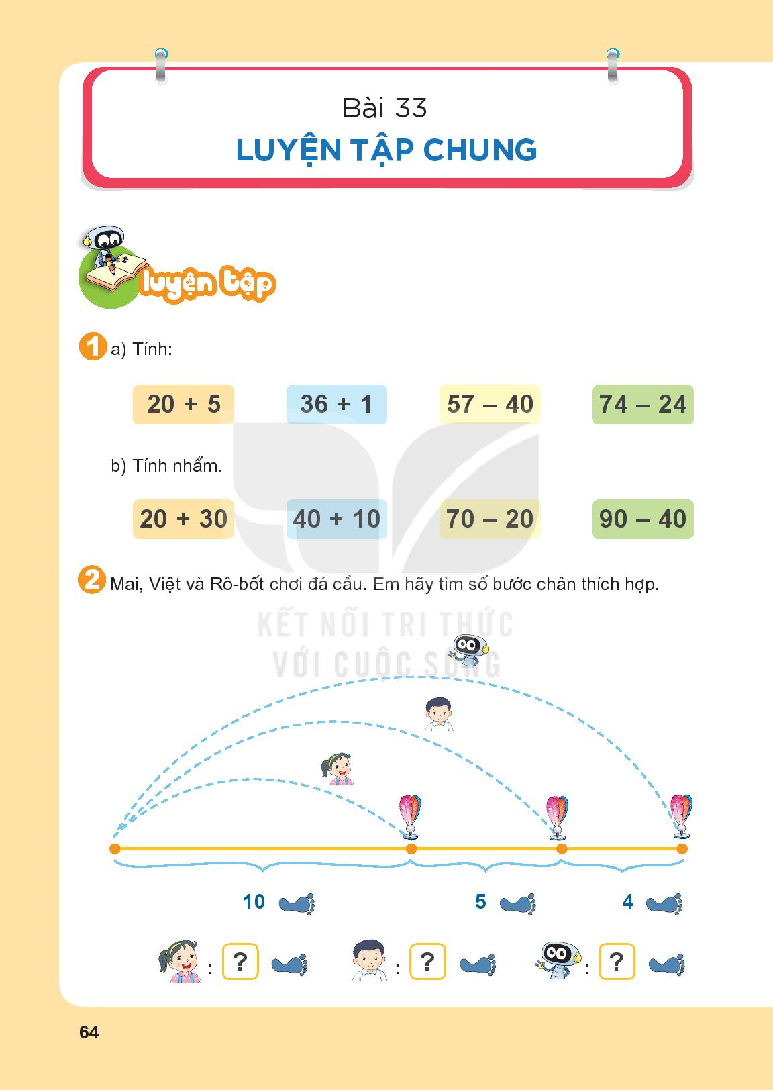

Slide 2

= 25
= 37
= 17
= 50
= 25
= 37
= 17
= 50
= 50
= 50
= 50
= 50

Slide 3
10
15
19

Slide 4
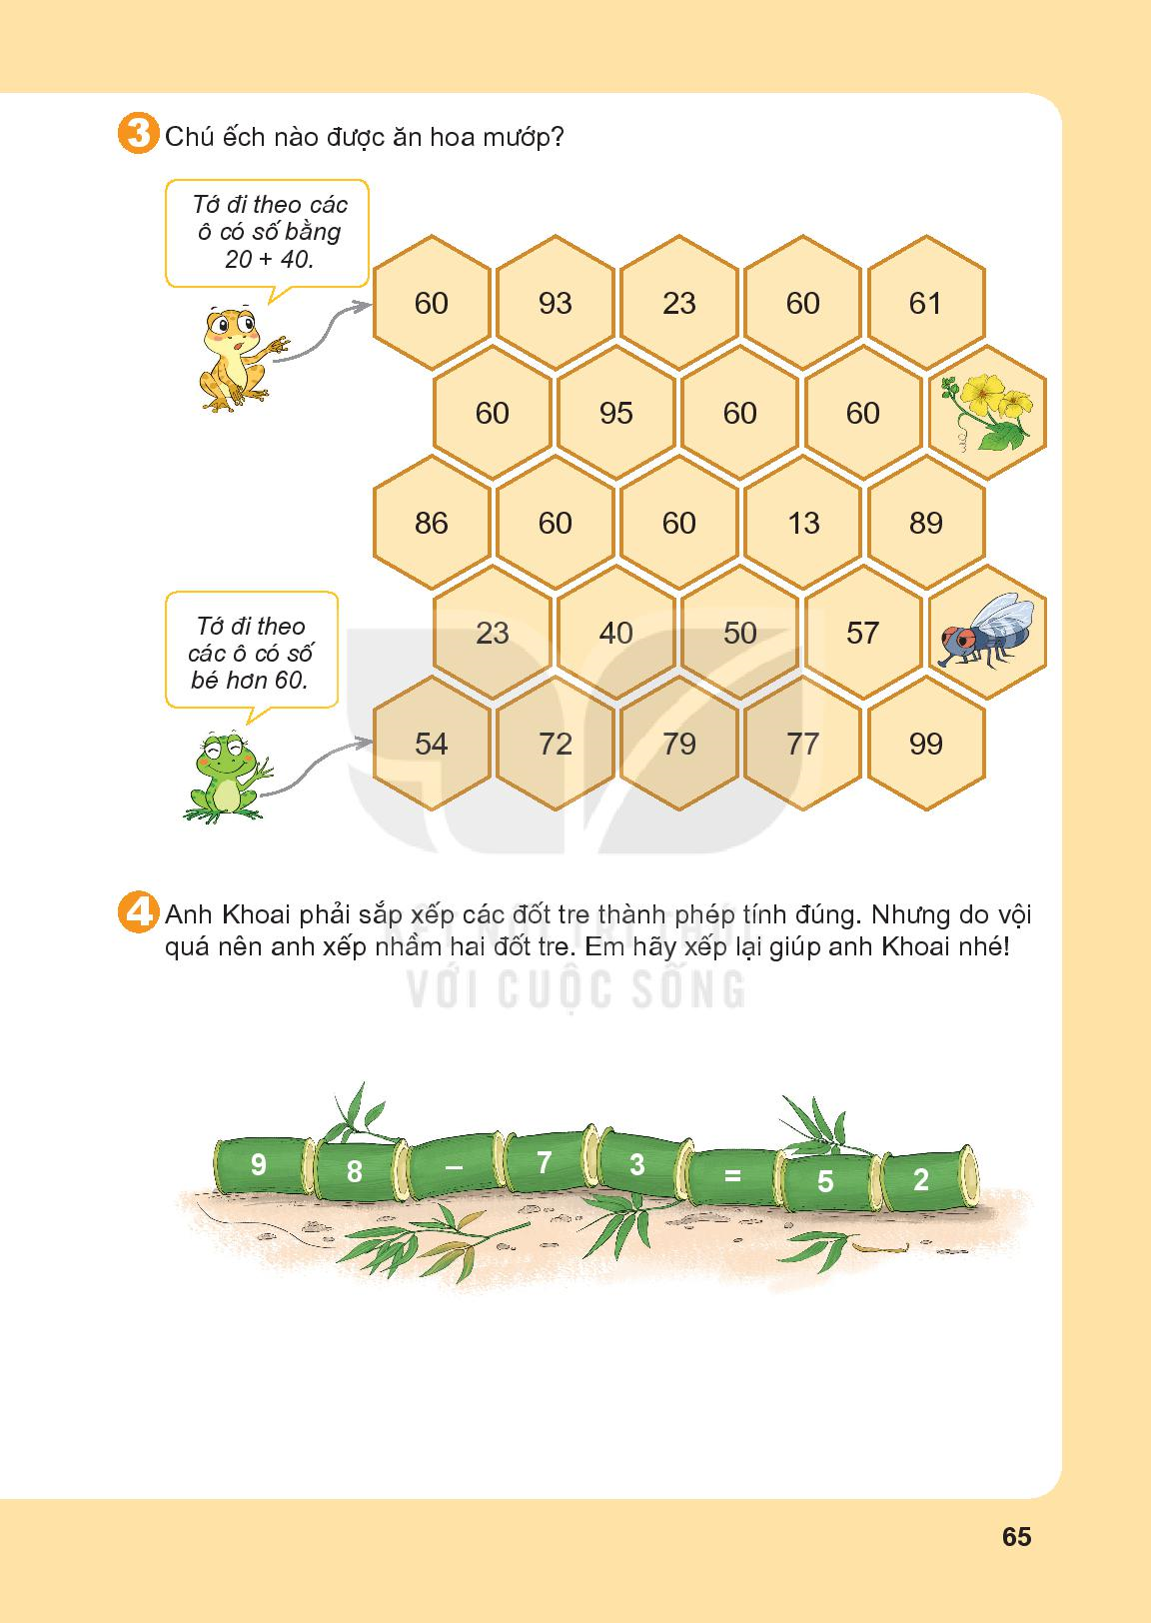
60
60
60
60
60
60
13
23
40
50
57
54

